Slide 1
约拿怎样向尼尼微人宣告神的话？ 为何有这么大的效果？ 对我们有什么教训？
约拿的信息是警告性的，没有提到神的慈爱和宽容。
约拿的信息有这么大的功效，因有神的同工。因他依照神的指示而传，不是传人所喜欢听的。 神所以一定要约拿去，因神需要一个忠心为他传达信息的人。
圣灵能在人心中作成完满的工作，使那些存心信服之人，得着神的救恩。

Slide 2
尼尼微人怎样悔改？ 有什么可作为现今人悔改的榜样？
尼尼微人聽到信息后直接的反应是“信服” 。 他們以禁食”和“穿麻衣”来代表忧伤、谦卑和悔罪。
约拿所传的福音是片断的，只讲神的公义审判，没讲到神的慈爱。我们所听所传的福音，比尼尼微人所听的完全得多，为什么不能看见像尼尼微这么彻底的悔改呢？

Slide 3
神“后悔”，在本章中使用这词的意思指什么？
这里的“后悔”其实都是指神“转意”。 神对他自己既定的旨意和计划决不后悔，不会改变，但神对人的法则并非不改变，正如父母爱儿女的爱心不改变，但爱的方式与管教法则会按儿女行为好坏、幼稚或成熟而改变。 圣经对于神待人方法的改变，常用“后悔”来形容神的转意；含有为人的悖逆和失败而忧伤之意味。

Slide 4
读经提示
1． 约拿究竟为什么发怒？
2． 用约拿的狭窄、发怒、求死......对我们什么启示？
3． 神怎样耐心教导他的仆人？ 你是否发觉神也同样耐心训导你?
4． 约拿是否终于领悟了神的教导？

Slide 5
约拿的发怒（四1 ~ 5）
1这事约拿大大不悦，且甚发怒。
2就祷告耶和华说，耶和华阿，我在本国的时候，岂不是这样说吗？我知道你是有恩典，有怜悯的神，不轻易发怒，有丰盛的慈爱，并且后悔不降所说的灾，所以我急速逃往他施去。
诗103：8耶和华有怜悯，有恩典，不轻易发怒，且有丰盛的慈爱。(出34：6; 申4：31；尼9：17）

Slide 6
约拿的祷告

Slide 7
约拿的发怒（四1 ~ 5）
3耶和华阿，现在求你取我的命吧。因为我死了比活着还好。
4耶和华说，你这样发怒合乎理吗？
创4：6 耶和华对该隐说，你为什么发怒呢？你为什么变了脸色呢？

Slide 8
约拿的发怒（四1 ~ 5）
5于是约拿出城，坐在城的东边，在那里为自己搭了一座棚，坐在棚的荫下，要看看那城究竟如何。

Slide 9
约拿与尼尼微王

Slide 10
约拿究竟为什么发怒？
第一个原因可能來自仇敌竟會悔改，而自己竟是促成这事的人，所以接下来乔纳要求死，因为在愛國情怀之下，他实在难以面对这不能接受的现实。
第二个原因是他埋怨神，他一向以为以色列的神──耶和华，只会爱以色列民族，甚至只能愛以色列人，不能爱其他民族。

Slide 11
用约拿的狭窄、发怒、求死......对我们什么启示？
约拿的发怒主要原因：“自己的主意”太强。 他要实现他自己的见解，不肯接受神的见解。 神的仆人们最大的拦阻，不是恩赐太小，不是不肯吃苦，不是不够诚实，也不是不够胆量，乃是自己的主意太强。 这是神需要花最多时间来对付我们的地方。

Slide 12
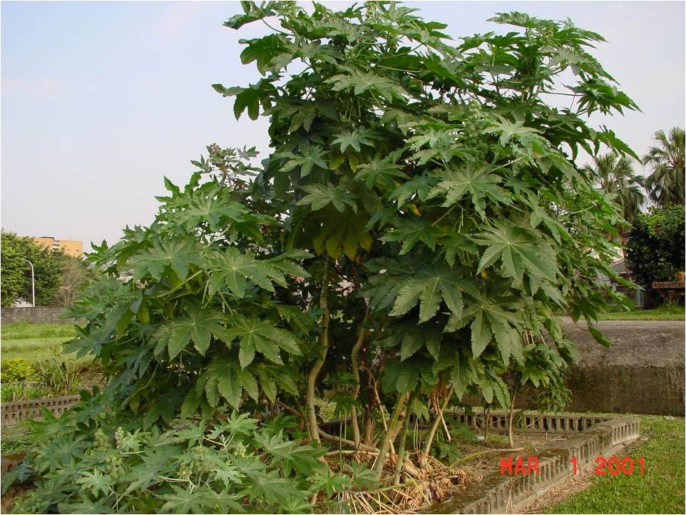
神的训责（四6 ~ 11）
6耶和华神安排一棵蓖麻，使其发生高过约拿，影儿遮盖他的头，救他脱离苦楚。约拿因这棵蓖麻大大喜乐。

Slide 13
约拿的态度

Slide 14
神的训责（四6 ~ 11）
7次日黎明，神却安排一条虫子咬这蓖麻，以致枯槁。
8日头出来的时候，神安排炎热的东风。日头曝晒约拿的头，使他发昏，他就为自己求死，说，我死了比活着还好。
9神对约拿说，你因这棵蓖麻发怒合乎理吗？他说，我发怒以至于死都合乎理。

Slide 15
约拿书中的神迹
1、起风——狂风巨浪
2、抽签掷出约拿
3、平息风浪
4、大鱼吞吃
5、大鱼吐出
6、蓖麻树一夜之间长大
7、虫吃树根
8、焚风。

Slide 16
神的训责（四6 ~ 11）
10耶和华说，这蓖麻不是你栽种的，也不是你培养的。一夜发生，一夜干死，你尚且爱惜。
11何况这尼尼微大城，其中不能分辨左手右手的有十二万多人，并有许多牲畜。我岂能不爱惜呢？

Slide 17
神怎样耐心教导他的仆人？ 你是否发觉神也同样耐心训导你?
神促使乔纳反省（4，9）：发怒合乎理吗？
神直接向乔纳教导（10，11）:主權在神，珍惜生命，怜悯万民

Slide 18
约拿是否终于领悟了神的教导?
约拿对神的诘问怎样回答呢？ 圣经没有再记什么。全书显明神对万人和对他仆人的丰盛怜爱。
聖經更注重的是讀聖经的人的回应，约拿书其中一个教导重点是顺服，约拿在学習這功课上经历过很严厉的管教

Slide 19
以賽亚书第五十五章 9
天怎样高过地、照样我的道路、高过你们的道路、我的意念、高过你们的意念。

